Slide 1
Equation de la thermique statique avec source de chaleur
1
β_{i}
forme forte de l’équation
0
Oz
formulation faible :
Après application du théorème de Green
conditions aux limites de type Neumann

Slide 2
Hyp : le domaine de calcul est l’union de 2 sous-domaines
De plus, où l’interface apparaît comme une double couche
Or la conservation du flux de chaleur à l’interface implique
Seule la surface en contact avec le gaz donne une contribution à

Slide 3
Exercice : écriture de la forme faible discrète :
Discrétiser le domaine D en éléments finis ainsi que sa surface extérieure.
Ecrire la fonction test β_{i} comme une superposition des polynômes d’interpolation
des éléments contenant le nœud i
Interpoler la température T_{K} dans chaque élément
Montrer qu’elle s’écrit :
On a autant d’équations que de nœuds i de maillage

Slide 4
On obtient pour tout nœud i du maillage
Matrice élémentaire de raideur
Matrice élémentaire de masse
Dans les matrices élémentaires, seuls les nœuds i et j d’un même élément e sont couplés
L’assemblage des matrices et vecteurs élémentaires donnent les matrices globales et vecteurs globaux

Slide 5
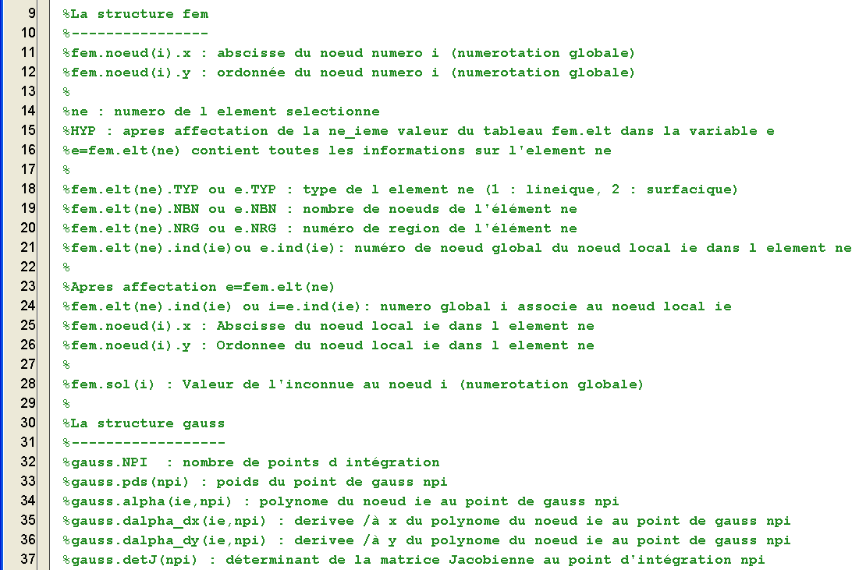
Résolution de l’équation de la chaleur
MEF_main.m

Slide 6
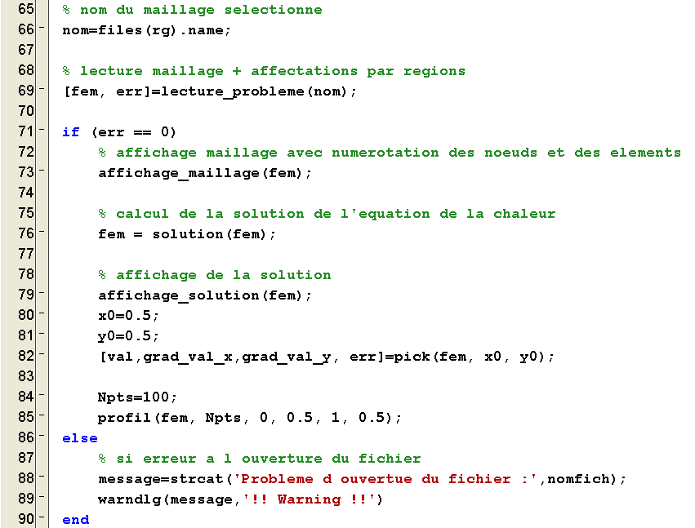

Slide 7
Structure des fichiers de données .pro
mail0.pro
NOEUDS
6
1 0.000000 0.000000
2 0.500000 0.000000
3 1.000000 0.000000
4 0.000000 1.000000
5 0.500000 1.000000
6 1.000000 1.000000
ELEMENTS_SURFACIQUES_&_LINEIQUES
8
2 3 1 1 2 4
2 3 1 5 4 2
2 3 1 2 3 5
2 3 1 6 5 3
1 2 2 4 5
1 2 2 5 6
1 2 2 1 2
1 2 2 2 3
AFFECTATION_PROPRIETES_PHYSIQUES
2
5.00000 0.00000 0 0
0 0 10.00000 350.00000
CONDITIONS_DIRICHLET
2
1 300.0
4 300.0
4
5
6
II
I
II
I
III
III
4
Table des
coordonnées
2
1
3
III
III
I
II
I
II
1
2
3
TYP NBN NRG
2 (surf) 3 (nb de nœuds) n° de région
1 (lin) 2 (nb de nœuds) n° de région
Table de connectivité
Nb de regions
kth qth hcv Ta
N° de nœud T(nœud)

Slide 8
Lecture des fichiers de données .pro
lecture_probleme.m
function [fem, err]=lecture_probleme(nomfich)
fem est une structure qui
encapsule plusieurs données
structure nœud
Position d’un noeud
x : abscisse
y : ordonnée
TYP : type linéique 1 ou surfacique 2
NBN : nb de nœuds de l’élément
NRG : n° de la région
ind() : tableau des nœuds de l’élément
structure elt
Description d’un élément
kth : conductivité thermique
qth : source de chaleur
hcv : coefficient d’échange
Ta : Température ambiante
structure equ
Paramètres de l’équation
structure cld
Conditions Dirichlet
ind() : tableau des nœuds de Dirichlet
val() : tableau des valeurs aux noeuds

Slide 9
NP : nombre de noeuds
nœud() : tableau de structure nœud
NE : nombre d’éléments
elt() : tableau de structure elt
NRG : nombre de régions
equ() : tableau de structure equ
NCLD : nombre de conditions de Dirichlet
cld() : tableau de structure cld
sol() : tableau de la solution en chaque noeud
structure fem
Exemples d’utilisation :
Nœud 1 : femnoeud(1)
Coordonnées femnoeud(1)x femnœud(1)y
Elément 1 : femelt(1)
Nœuds de l’élément 1 femelt(1)ind
n^{ème} nœud de l’élément 1 femelt(1)ind(n)

Slide 10
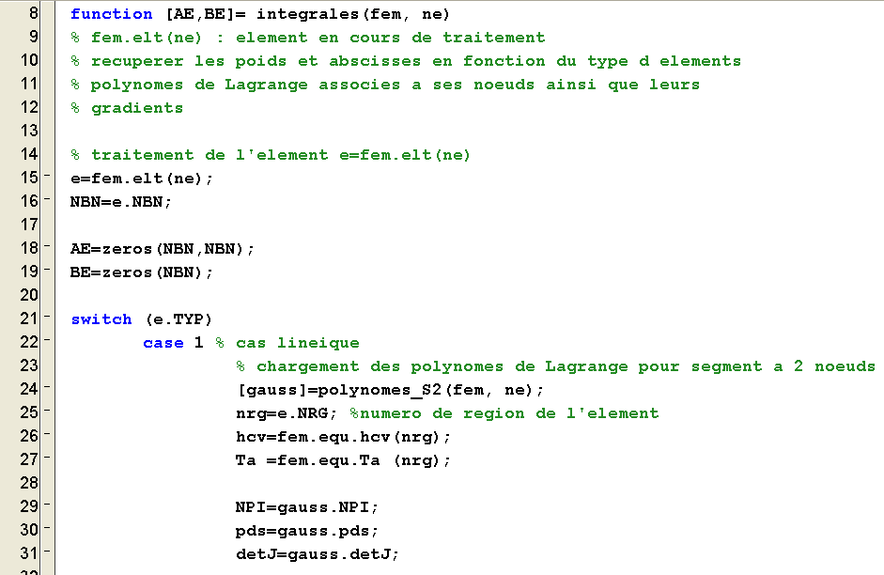
Calcul des intégrales élémentaires
integrales.m
Récupération du nombre de nœuds de l’élément
e=fem.elt(ne)
Initialisation de la matrice AE et du vecteur BE
NPI : nombre de points d’intégration de Gauss
pds : tableau des poids de Gauss
detJ : tableau des déterminants jacobiens

Slide 11
Contribution des elements linéiques à la matrice élémentaire AE
et au vecteur élémentaire BE
Cas e.TYP=1

Slide 12
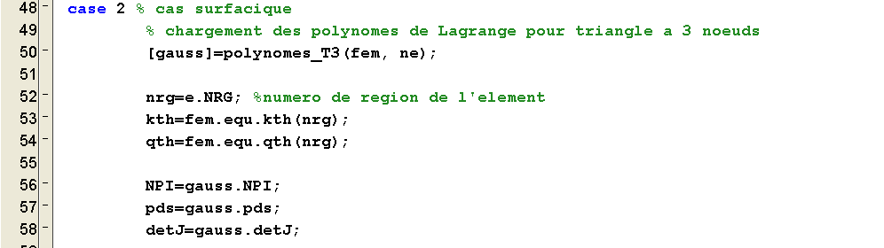
Contribution des éléments surfaciques à la matrice élémentaire
AE et au vecteur élémentaire BE
NPI : nombre de points d’intégration de Gauss
pds : tableau des poids de Gauss
detJ : tableau des déterminants jacobiens

